Slide 1
Chủ đề 2:
KHÁM PHÁ BẢN THÂN
TIẾT 2
Notes:
Giáo án biên soạn bởi Kim Dung 0336032445 https://www.facebook.com/phamkimdung25/ . Chỉ được phép chia sẻ bởi chủ sở hữu.

Slide 2
ĐỨC TÍNH ĐẶC TRƯNG CỦA EM
TIẾT 17
Notes:
Giáo án biên soạn bởi Kim Dung 0336032445 https://www.facebook.com/phamkimdung25/ . Chỉ được phép chia sẻ bởi chủ sở hữu.

Slide 3
01
TÌM HIỂU VỀ
ĐỨC TÍNH ĐẶC TRƯNG
Notes:
Giáo án biên soạn bởi Kim Dung 0336032445 https://www.facebook.com/phamkimdung25/ . Chỉ được phép chia sẻ bởi chủ sở hữu.

Slide 4


Nhận biết đức tính đặc trưng của từng bạn trong các trường hợp dưới đây:
Hoạt động cặp đôi
Hà là một bạn gái giàu tình cảm, dễ xúc động. Hà luôn quan tâm, chia sẻ giúp đỡ những người xung quanh.
Tiến chưa bao giờ nói dối và chưa từng quay cóp trong học tập. Tiến từ chối nhận những gì mà mình cảm thấy không xứng đáng
Phương luôn tươi cười với mọi người. Bạn luôn sẵn sàng giúp đỡ những người gặp khó khan. Khi người khác góp ý hay phê bình, Phương cũng đều cảm ơn và hứa rút kinh nghiệm
Notes:
Giáo án biên soạn bởi Kim Dung 0336032445 https://www.facebook.com/phamkimdung25/ . Chỉ được phép chia sẻ bởi chủ sở hữu.

Slide 5

#1. Những cụm từ mang tính cốt lõi thể hiện thái độ, hành động hành vi, hay cách ứng xử của các bạn trong từng tình huống cho chúng ta biết đức tính đặc trưng của mỗi người là gì?
Đức tính đặc trưng của một con người là điểm tốt nổi bật nhất của một con người. Nó thể hiện qua thái độ, hành vi, hành động tự giác, cách ứng xử của người đó.
Notes:
Giáo án biên soạn bởi Kim Dung 0336032445 https://www.facebook.com/phamkimdung25/ . Chỉ được phép chia sẻ bởi chủ sở hữu.

Slide 6
#2. Làm thế nào để xác định đức tính đặc trưng của một người?
Để xác định được đức tính đặc trưng của một người, cần phải dựa vào thái độ, hành vi tích cực, hành động tự giác, cách tự xử ổn định của người đó trong các tình huống hằng ngày.
Notes:
Giáo án biên soạn bởi Kim Dung 0336032445 https://www.facebook.com/phamkimdung25/ . Chỉ được phép chia sẻ bởi chủ sở hữu.

Slide 7
02
NHẬN DIỆN VÀ GIỚI THIỆU ĐỨC TÍNH ĐẶC TRƯNG CỦA EM
Notes:
Giáo án biên soạn bởi Kim Dung 0336032445 https://www.facebook.com/phamkimdung25/ . Chỉ được phép chia sẻ bởi chủ sở hữu.

Slide 8
Hoạt động cá nhân
Em thường có hành vi ứng xử với mọi người trong cuộc sống như thế nào?
Em có tự giác tham gia các hoạt thiện nguyện và hoạt động cộng đồng không?
Khi giải quyết vấn đề nào đó với mọi người xung quanh, thái độ của em như thế nào ?
Notes:
Giáo án biên soạn bởi Kim Dung 0336032445 https://www.facebook.com/phamkimdung25/ . Chỉ được phép chia sẻ bởi chủ sở hữu.

Slide 9
Hoạt động cá nhân
Một số học sinh giới thiệu đức tính đặc trưng với lớp và nêu rõ điều em thích hoặc tự hào về đức tính đặc trưng của mình.
Các bạn khác lắng nghe tích cực ý kiến giới thiệu của bạn để học hỏi, bày tỏ cảm xúc hoặc đặt câu hỏi.
Notes:
Giáo án biên soạn bởi Kim Dung 0336032445 https://www.facebook.com/phamkimdung25/ . Chỉ được phép chia sẻ bởi chủ sở hữu.

Slide 10
Tạo lập vườn hoa đẹp
Từng HS viết những đặc tính đặc trưng của mình vào bông hoa được cắt từ giấy màu khác nhau.
Đính tờ giấy đó lên bảng (sử dụng nam châm hoặc băng dính) để tạo ra vườn hoa đẹp của lớp
Notes:
Giáo án biên soạn bởi Kim Dung 0336032445 https://www.facebook.com/phamkimdung25/ . Chỉ được phép chia sẻ bởi chủ sở hữu.

Slide 11
03
Vận dụng và hoạt động sau giờ học
Notes:
Giáo án biên soạn bởi Kim Dung 0336032445 https://www.facebook.com/phamkimdung25/ . Chỉ được phép chia sẻ bởi chủ sở hữu.

Slide 12
Lập kế hoạch rèn luyện những đức tính cần thiết cho bản thân theo mẫu:
TT
Đức tính cần rèn luyện
Biện pháp thực hiện
Rèn luyện những đặc tính khác trong hoạt động và giao tiếp hằng ngày theo kế hoạch đã lập
Notes:
Giáo án biên soạn bởi Kim Dung 0336032445 https://www.facebook.com/phamkimdung25/ . Chỉ được phép chia sẻ bởi chủ sở hữu.

Slide 13
Mỗi người đều có đức tính đặc trưng thể hiện qua thái độ, hành vi tích cực, hành động tự giác và cách ứng xử ổn định trong các tình huống ứng xử của cuộc sống. Chúng ta cần tự nhận thức được đức tính đặc trưng của bản thân để phát huy những đức tính đó, đồng thời rèn luyện thêm những đức tính cần thiết khác của con người.
Notes:
Giáo án biên soạn bởi Kim Dung 0336032445 https://www.facebook.com/phamkimdung25/ . Chỉ được phép chia sẻ bởi chủ sở hữu.

Slide 14
Chúc các con học tốt !
Notes:
Giáo án biên soạn bởi Kim Dung 0336032445 https://www.facebook.com/phamkimdung25/ . Chỉ được phép chia sẻ bởi chủ sở hữu.

Slide 15
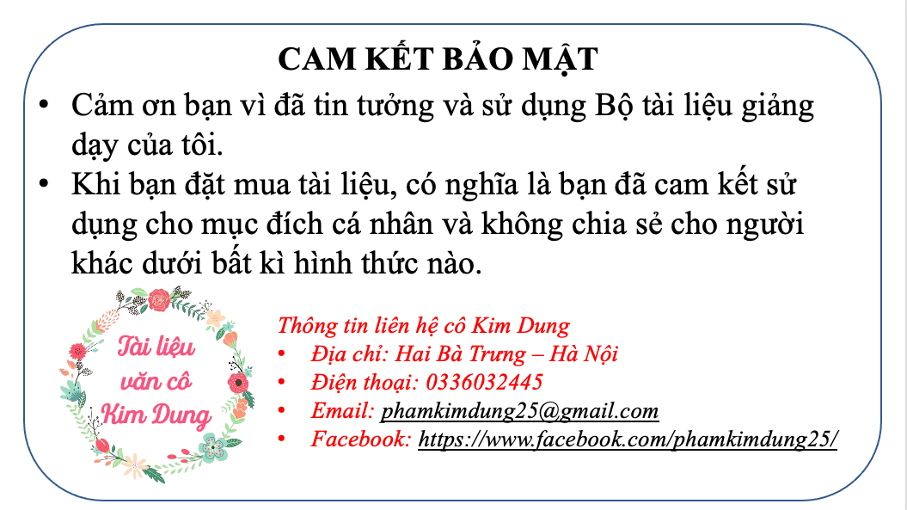
Giáo án biên soạn bởi Kim Dung 0336032445 https://www.facebook.com/phamkimdung25/ .
Chỉ được phép chia sẻ bởi chủ sở hữu.
Notes:
Giáo án biên soạn bởi Kim Dung 0336032445 https://www.facebook.com/phamkimdung25/ . Chỉ được phép chia sẻ bởi chủ sở hữu.

